Slide 1
Rédacteur-Intégrateur Web
> Entité/Service : Direction Communication et Marque
Ouvert aux : Interne / Externe (contractuel)
Durée du contrat : CDD 1 an renouvelable
Catégorie : A (IGE)
Lieu campus : Valrose, Petit Valrose
Adresse : Valrose, 06000 Nice
Description de la mission :
La Direction Communication et Marque d’Université Côte d’Azur a pour mission de définir et de mettre en œuvre la stratégie de communication de l'université, en lien avec la gouvernance. Elle veille à mettre en valeur et à protéger l'image et la réputation de l'Université, à développer sa notoriété et son rayonnement.
Au sein d’une équipe de 20 personnes et sous la responsabilité du Responsable de l’Écosystème Web, vous participerez à la stratégie de rayonnement digital menée par Université Côte d’Azur.
Le rédacteur et intégrateur web participera à la gestion, la maintenance et la mise à jour du site web de l'université. Il travaillera en étroite collaboration avec les membres du pôle web, en particulier avec le webmaster, ainsi qu'avec les différentes équipes de la communication de l'université pour diffuser du contenu attractif et de qualité.
Activités principales :
Participer à la gestion des sites web de l'université et de ses contenus, en assurant leur cohérence.
Superviser la transformation de l’arborescence du portail institutionnel dans un objectif SEO mesurable.
Créer et mettre à jour les contenus éditoriaux sur le site web, en veillant à leur qualité, leur pertinence et leur adéquation avec les objectifs de communication de l'université.
Collaborer avec les différents services de l'université pour déployer des contenus pour les différents sites web.
Assurer l’optimisation du référencement naturel (SEO) des contenus, en intégrant les bonnes pratiques dès la conception et en suivant les performances dans le temps.
Participer à la transition vers l’éco-conception et l’éco-responsabilité numérique.
Prendre en charge la transition du SEO universitaire vers un GEO adapté à notre écosystème web.
Suivre les statistiques de fréquentation du site web et proposer des améliorations pour en augmenter la fréquentation et l'engagement des visiteurs.
Dispenser des formations à la rédaction web, à l’utilisation du CMS universitaire et aux techniques SEO auprès des contributeurs internes.
Élaborer des guides, tutoriels et supports de formation accessibles et réutilisables.
Assurer une veille constante sur les pratiques numériques, les évolutions SEO, les usages éditoriaux et les technologies web.
Participer à la coordination avec les prestataires externes pour la réalisation des projets spécifiques

Slide 2
Profil recherché :
Connaissances techniques
Maîtrise des CMS (notamment Wordpress, Drupal, ou CMS propriétaire) en front-office.
Expertise solide en référencement naturel (SEO) : connaissance des facteurs de positionnement, audit SEO, recherche de mots-clés, balisage sémantique, etc.
Aisance rédactionnelle en français et en anglais, avec une bonne maîtrise des techniques de rédaction web.
Connaissances des outils de suivi de performance (Google Analytics, Matomo, SEMrush, Google Search Console…).
Compétences de base en HTML/CSS et bonne compréhension des langages web.
Sensibilité au design éditorial : mise en page, structuration visuelle, optimisation UX.
Rigueur méthodologique, respect des process, documentation des actions.
Appétence forte pour la transmission de savoirs et l’animation de formations collectives ou individuelles.
Une bonne connaissance de l’environnement universitaire est un plus.
Compétences opérationnelles
Capacité à écrire des textes en français et en anglais.
Connaître et savoir appliquer une méthodologie et des process.
Rédiger des documentations
Formation continue et veille digitale sur les nouvelles pratiques.
La connaissance de l'environnement universitaire est un plus.
Compétences comportementales
Savoir analyser et gérer les besoins des utilisateurs
Savoir travailler en équipe et être autonome
Aptitude à gérer plusieurs projets simultanément.
Avoir l’esprit d’initiative et de proposition
Diplôme exigé et/ou expérience(s) souhaitée(s) :
Diplôme en communication ou équivalent
Une expérience d’au moins 3 ans sur un poste similaire est souhaitée
Spécificités de la mission
Date de démarrage : Octobre 2026
Avantages
Rémunération contractuels (hors variables) : 1854,14 euros net avant impôt selon expérience
Congés : 45 jours de congés annuels
Télétravail : 2 jours/semaine selon service
Prise en charge partielle des frais de transport en commun domicile-travail
Prise en charge partielle des frais de mutuelle
Accès aux restaurants et cafétérias du CROUS avec tarif privilégié
Billetterie loisirs et sorties à tarifs préférentiels
Modalités de candidatures :
Les dossiers de candidatures comprenant un CV et une lettre de motivation sont à envoyer via le lien: https://app.beetween.com/WeaselWeb/p/#/apply/job/msta4flxx2/redacteur-integrateur-web

Slide 3
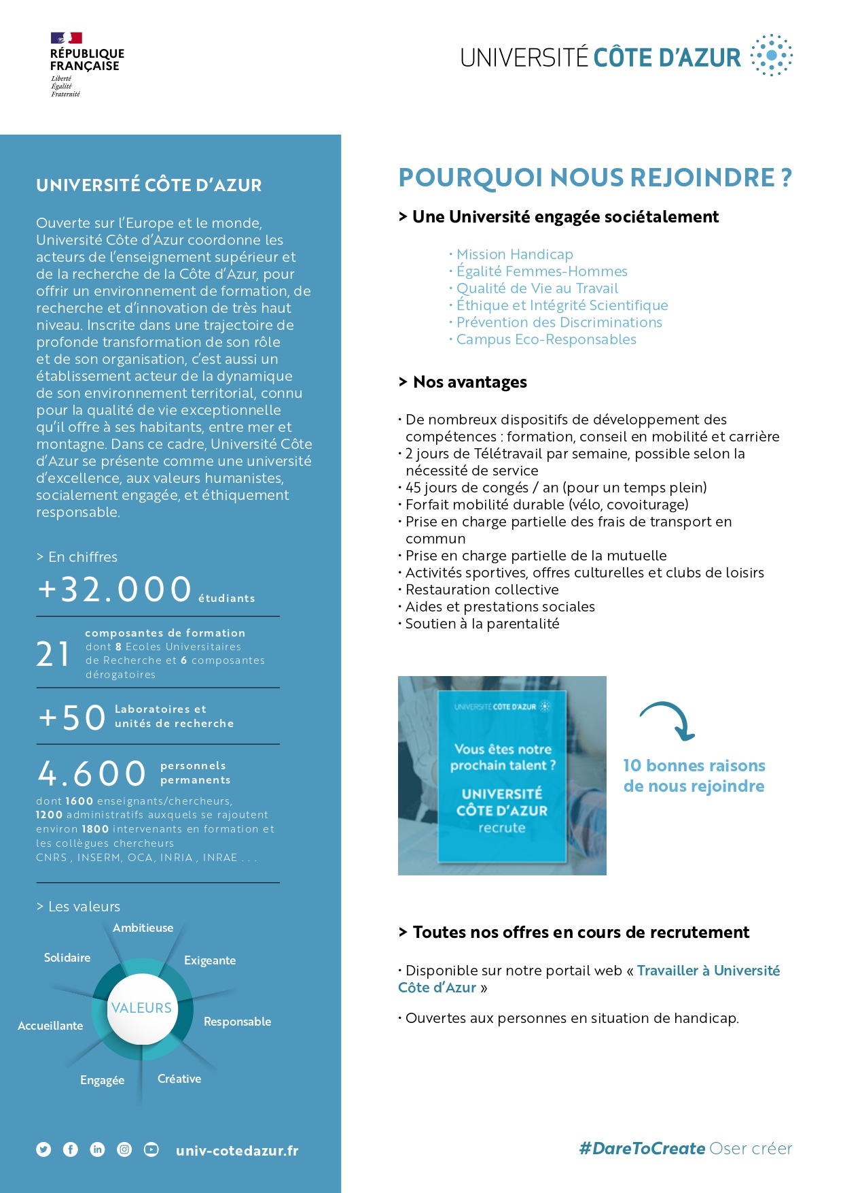
10 bonnes raisons de nous rejoindre
Disponible sur notre portail web « Travailler à l’Université Côte d’Azur »
Ouvertes aux personnes en situation de handicap

